Slide 2
COMPONENTES
FORMACIÓN
CREACIÓN
INVESTIGACIÓN
GESTIÓN Y ORGANIZACIÓN
INFRAESTRUCTURA
EMPRENDIMIENTO

Slide 3
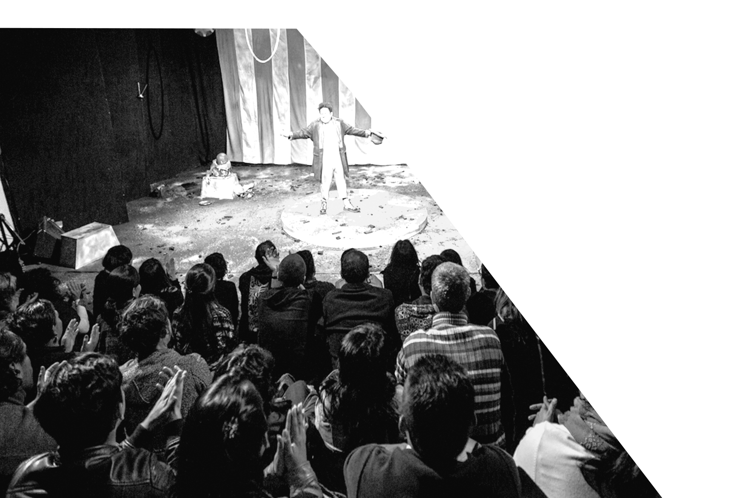
El Área de Teatro y Circo para ejecutar las líneas
estratégicas del Plan Nacional de Teatro
2011-2015 “Escenarios para la vida”
llevó a cabo acciones en formación,
apropiación social, organización del
campo teatral, infraestructura y
dotación, fomento a la circulación
internacional, trabajo con el
teatro como constructor de
tejido social e inclusión del
circo en la política pública

Slide 4
CREACIÓN
PROGRAMA NACIONAL DE ESTÍMULOS
447 Ganadores
119
Estrenos
de obras
90 Producciones en Circulación
180
Municipios
en circulación
59
Obras en Festivales
Internacional
65
Grupos con
trayectoria
INVERSIÓN $9.197 MILLONES
PERIODO 2011-2017

Slide 5
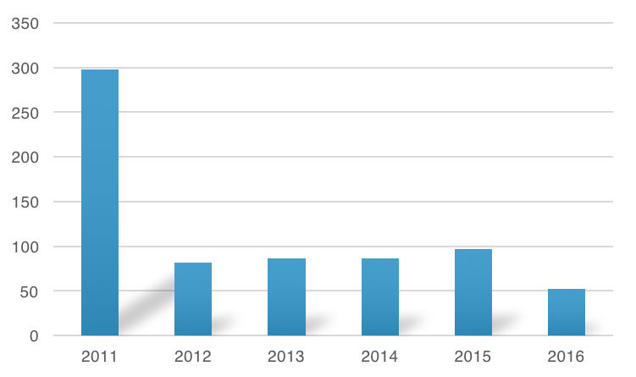
CREACIÓN
PROGRAMA NACIONAL DE ESTÍMULOS
GANADORES 2011 - 2016

Slide 6
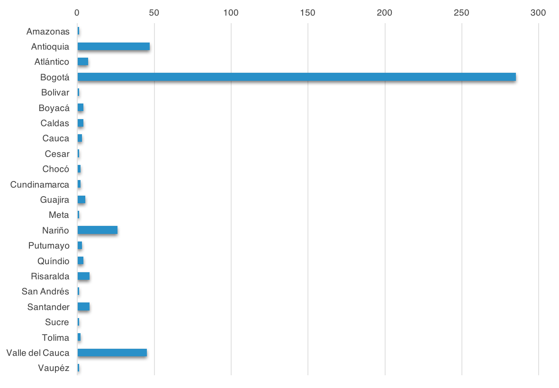
CREACIÓN
PROGRAMA NACIONAL DE ESTÍMULOS
GANADORES POR DEPARTAMENTO 2011 - 2016

Slide 7
FORMACIÓN
LABORATORIOS
189 Laboratorios
7.750
Participantes
128
Municipios
Beneficiados
Formación a formadores
Cualificación de artistas
Consolidación territorial
INVERSIÓN $4.218 MILLONES
PERIODO 2011-2017

Slide 8
FORMACIÓN
LABORATORIOS
Laboratorios de Creación y Participación Social
48 municipios vulnerados
2.000 beneficiados

Slide 9
FORMACIÓN
COLOMBIA CREATIVA
13 Cohortes
375
artistas matriculados
284
Condonados
Universidad Distrital
Universidad de Antioquia
Universidad del Atlántico
Universidad del Valle
INVERSIÓN $2.109 MILLONES
PERIODO 2011-2017

Slide 10
FORMACIÓN
COLOMBIA CREATIVA
Alianza
SENA
57
Técnicos en construcción
Y montaje escenográfico

Slide 11
GESTIÓN Y ORGANIZACIÓN
PUBLICACIONES
Grandes Creadores del Teatro
16 Publicaciones Memorias de los grupos con trayectoria
Teatro y Violencia
3 Tomos Carlos José Reyes
Luchando contra el Olvido
Pensar el Teatro
12 Publicaciones Dramaturgia e investigación teatral
2 Investigaciones
1 Publicación digital
INVERSIÓN $913 MILLONES
PERIODO 2011-2017

Slide 12
GESTIÓN Y ORGANIZACIÓN
ENCUENTROS REGIONALES
FECHA | CIUDAD | CONVOCADOS | ASISTENTES
25-ago-16 | Manizales | 79 | 29
17-sep-16 | Armenia | 29 | 29
01-sep-16 | Bucaramanga | 98 | 19
08-sep-16 | Barranquilla | 136 | 24
22-sep-16 | Cali | 198 | 16
29-sep-16 | Medellín | 284 | 25
5 - 6 Oct - 16 | Pasto | 102 | 15
13-oct-16 | Bogotá | 504 | 59
TOTAL |  | 1.430 | 216

Slide 13
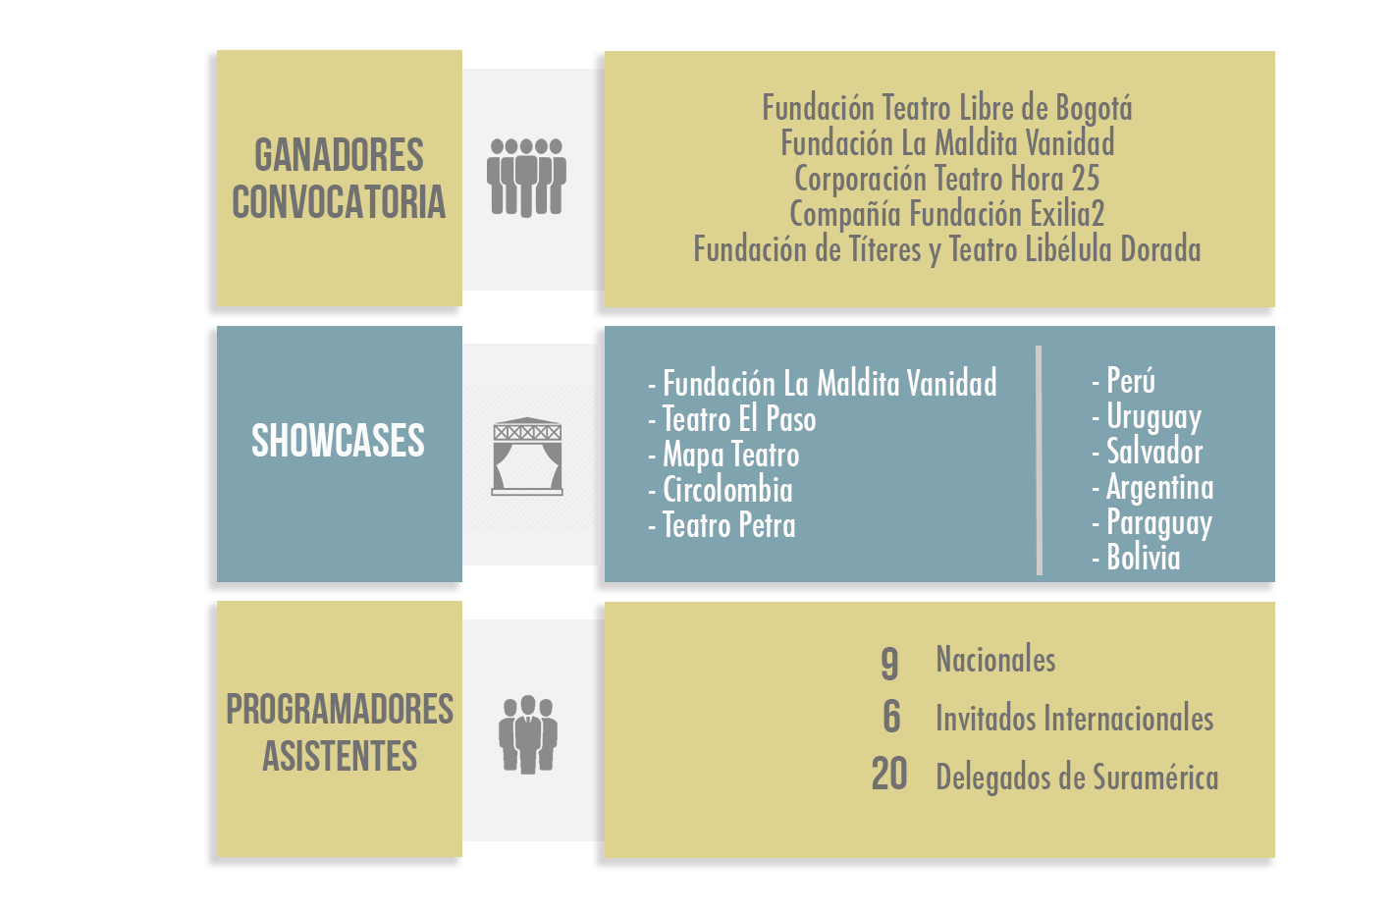
EMPRENDIMIENTO
MICSUR

Slide 14
EMPRENDIMIENTO
MICSUR
PALCO
En el marco de Micsur 2016 se creó la primera plataforma de artes escénicas de Colombia que ofrece al sector un espacio que además de conectar los grupos con programadores, sirve también para que nuevas sinergias empiecen a crearse en torno a la práctica de las artes escénicas en el mundo. PALCO entiende la experiencia de manera holística, dando prelación a las relaciones interpersonales que pueden tener resultados a corto, mediano y largo plazo
Para el 2017 en el marco de PALCO se realizarán viajes de familiarización con programadores de artes escénicas, que le permitan a estos hacerse una idea de los procesos y elementos que componen la creación de cada grupo y compañía.

Slide 15
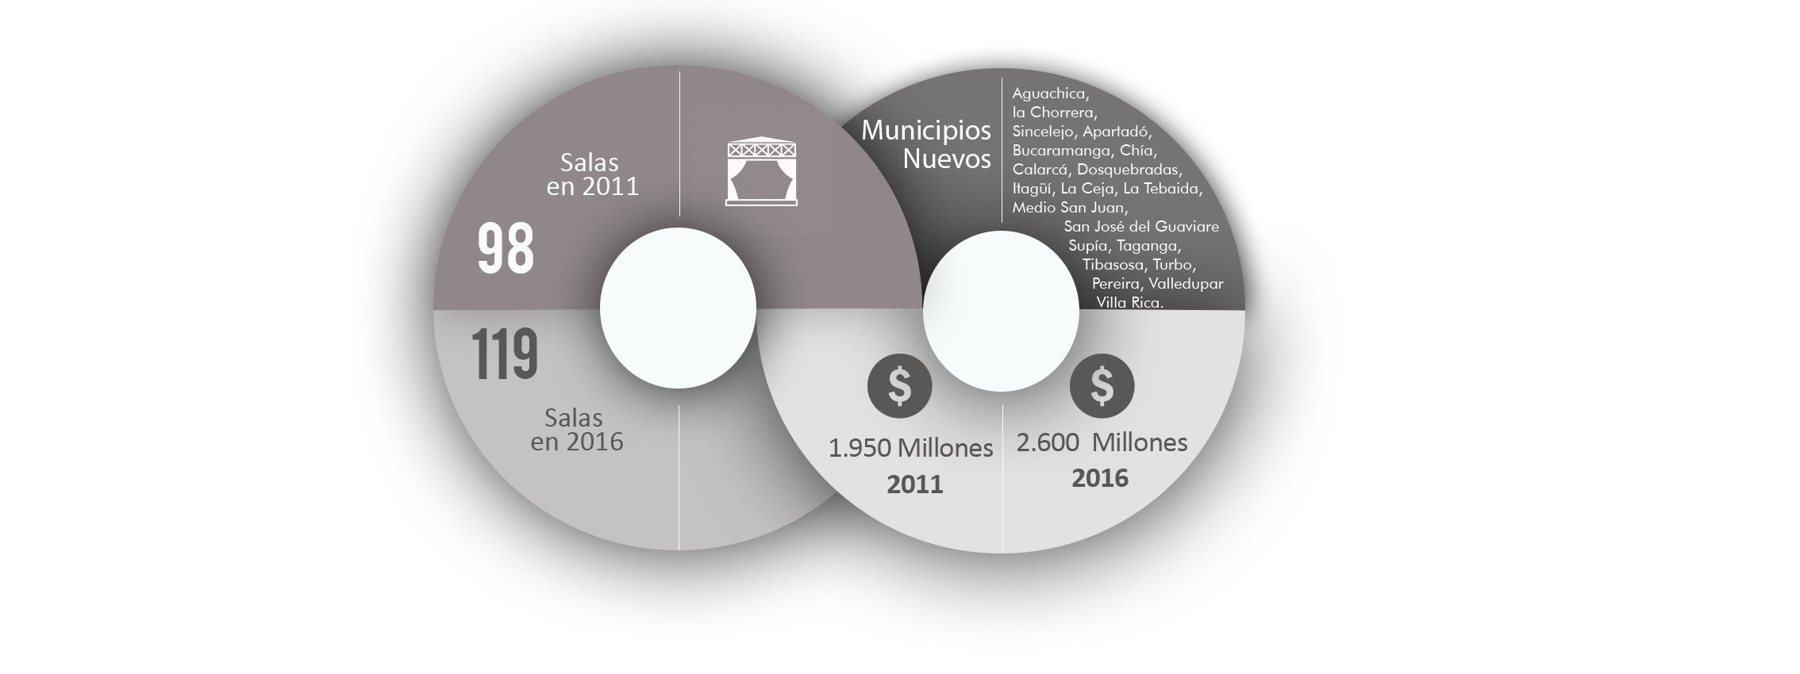
SALAS CONCERTADAS
INVERSIÓN $15.599 MILLONES
PERIODO 2011-2017

Slide 16
IBERESCENA
El Fondo Iberoamericano de ayuda Iberescena fue creado por la Cumbre Iberoamericana de Jefes de Estado y de Gobierno con el objetivo de promover en los estados miembros y por medio de ayudas financieras, la creación de un espacio de integración de las Artes Escéni-cas y circenses a través de ayudas a la circulación, la creación en residencia y a la coproducción

Slide 17
IBERESCENA
63
Grupos
ganadores
Redes, Festivales y Espacios Escénicos
27
Coproducción de Espectáculos
12
Procesos de Creación Escénicas
24
INVERSIÓN $2.070 MILLONES
PERIODO 2011-2016

Slide 18
OTRAS
FUENTES DE INVERSIÓN
PROGRAMA NACIONAL DE CONCERTACIÓN
INFRAESTRUCTURAS
LEY DE ESPECTÁCULO PÚBLICO

Slide 19
PROGRAMA NACIONAL
DE CONCERTACIÓN
1.185 Proyectos ganadores
Actividades artísticas y Culturales
Fortalecimiento a espacios artísticos
Programas de formación artística y Cultural
Emprendimiento Cultural
Circulación
Artística
INVERSIÓN $38.297 MILLONES
PERIODO 2011-2016

Slide 20
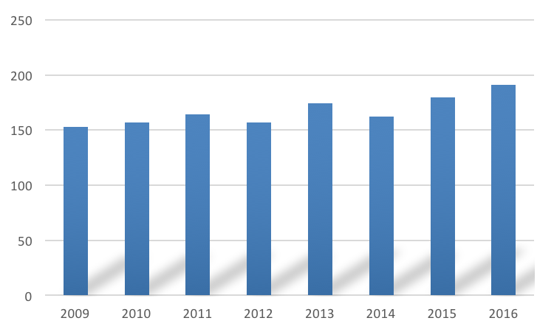
PROGRAMA NACIONAL
DE CONCERTACIÓN
GANADORES 2011-2016

Slide 21
LEY DE
ESPECTÁCULOS PÚBLICOS
Teatro Beneficiados
19.363 millones en Bogotá.
$1.916 millones en Cali
$1.711 millones en Cartagena
$523 millones en Chía
$184 millones en Cúcuta
$91 millones en Girardot
$114 millones en Manizales
$4.531 millones en Medellín
$155 millones en Pereira
$126 millones en Tunja
$1.646.500 en Zipaquirá
$78.501 millones recaudados
$34.086 millones ejecutado en Artes Esénicas
$28.719 millones
Invertidos en
77 teatros
INVERSIÓN $34.086 MILLONES
PERIODO 2011-2017

Slide 22
INFRAESTRUCTURA
Antioquia (El jardín, Jericó y Medellín)
Bolívar (Cartagena)
Risaralda (La Virginia y Pereira)
San Andrés (Providencia)
Santander (Bucaramanga)
Chocó (Andagoya y Quibdó)
Quindío (Montenegro)
Valle del Cauca (Cali)
Magdalena (Santa Marta).
Recuperación
Adecuación
13
Teatros
INVERSIÓN $41.590 MILLONES
PERIODO 2011-2017

Slide 23
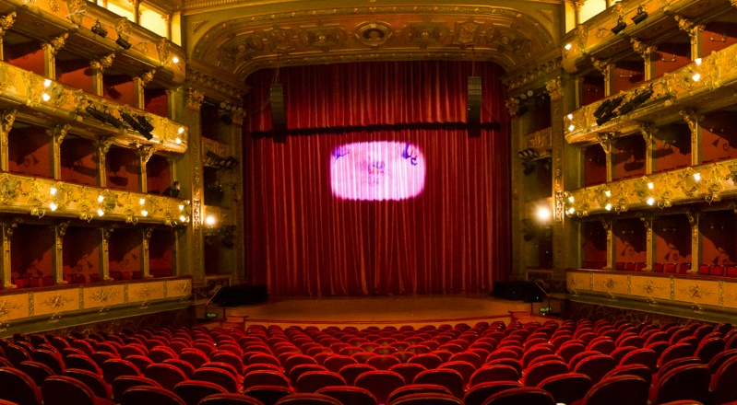
TEATRO COLÓN

Slide 24
TEATRO COLÓN
PROGRAMACIÓN ARTÍSTICA
$1.738
Millones
Invertidos en la programación de Teatro Colombiano
29
Grupos
Presentados en la programación artística
113
Funciones
Grupos de teatro colombiano
INVERSIÓN $1.738 MILLONES
PERIODO 2014-2016

Slide 25
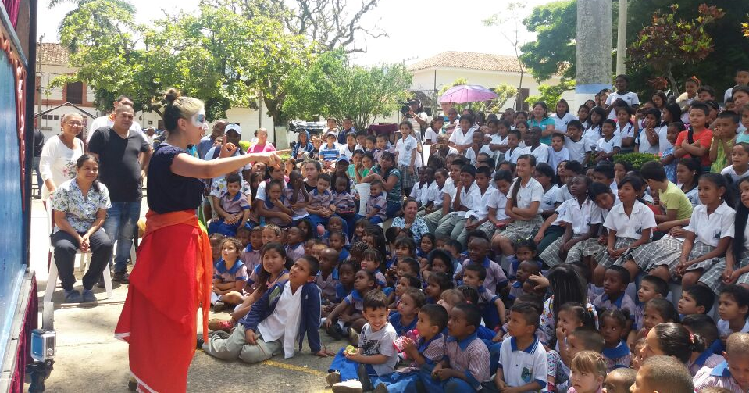
TEATRO COLÓN
COLÓN ITINERANTE
31
Carromato
Cervantes
Municipios
9.681
Asistentes
15
Infraestructuras
Municipios
6.191
Asistentes
INVERSIÓN
$270 millones
INVERSIÓN $500.533.132
PERIODO 2016
Notes:
25

Slide 26
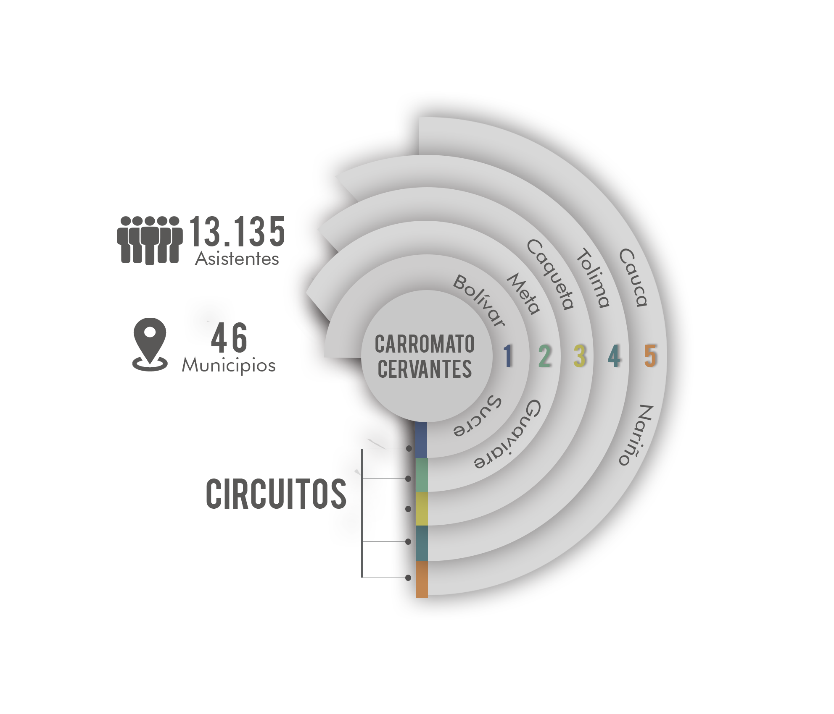
TEATRO COLÓN
CARROMATO CERVANTES
PERIODO 2016

Slide 27
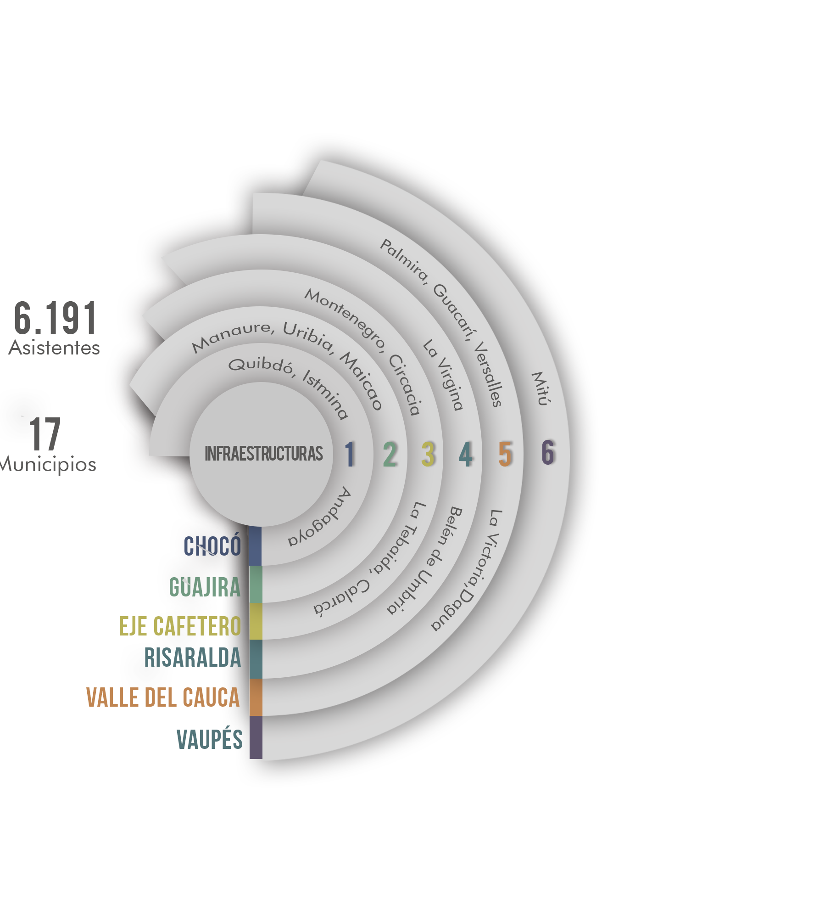
TEATRO COLÓN
INFRAESTRUCTURAS- CIRCULACIÓN
PERIODO 2016

Slide 28
INVERSIÓN TOTAL
2011 - 2016
$164.965.626.581

Slide 29
¡Gracias!

